Slide 1
Un nouvel élan ….
Rénovation du BTS Bâtiment
Sujet 0 E5:
Étude économique et préparation de chantier
Rénovation du BTS Bâtiment

Slide 2
Rappels des besoins exprimés par la profession
Fonctions | Activités profession-nelles | Tâches professionnelles
Études Analyse | 1. Études d’ouvrages du bâtiment et des interfaces y compris dans le cadre d’une réhabilitation | 1.1. Analyser un dossier marché, un dossier de consultation des entreprises.
 |  | 1.2. Expliciter un besoin et formaliser tout ou partie d’un cahier des charges (éventuellement sur chantier).
 |  | 1.3. Analyser le principe structurel d’un bâtiment neuf ou existant sur plans ou sur site.
 |  | 1.4. Concevoir des solutions techniques conformément aux spécifications d’un cahier des charges, d’un mode constructif, d’une réglementation.
 |  | 1.5. Dimensionner des éléments structurels courants
 |  | 1.6. Réaliser des plans d’exécution détaillés
 |  | 1.7. Élaborer un devis

Slide 3
Préparation du chantier. | 2. Conception, avec ou sans assistance numérique, du processus de réalisation d’un ouvrage | 2.1 Élaborer les documents préalables à l’ouverture de chantier.
 |  | 2.2 Choisir et/ou valider des procédés dans le cadre d’un planning d’exécution.
 |  | 2.3 Élaborer un calendrier de travaux.
 |  | 2.4 Choisir et définir des moyens (humains et matériels) de réalisation.
 |  | 2.5 Élaborer un processus de réalisation détaillé, y compris les protocoles de suivi et de contrôle.
 |  | 2.6 Définir les moyens relatifs aux exigences de qualité, de sécurité et d’environnement d’un chantier
 |  | 2.7 Définir le budget travaux
 |  | 2.8 Concevoir les phases d’intervention sur chantier.

Slide 4
CERTIFICATION
Compétences |  | Epreuve - E5
C7 | Quantifier les besoins et estimer le coût d’un ouvrage élémentaire.
C8 | Établir les procédés de réalisation
C9 | Élaborer le processus de réalisation d’un ouvrage
C10 | Analyser les risques et proposer des solutions
C11 | Planifier les travaux
C12 | Définir l’installation de chantier
C13 | Établir les documents préalables à l’ouverture d’un chantier
C14 | Élaborer le budget travaux

Slide 5
examen
ÉPREUVES |  |  | Candidats
 |  |  | Scolaires (établissements publics ou privés sous contrat) Apprentis (CFA ou sections d'apprentissage habilités), Formation professionnelle continue dans les établissements publics habilités |  | Formation professionnelle continue (établissements publics habilités à pratiquer le CCF pour ce BTS) | Scolaires (établissements privés hors contrat), Apprentis (CFA ou sections d'apprentissage non habilités), Formation professionnelle continue (établissement privé) Au titre de leur expérience professionnelle Enseignement à distance
Nature des épreuves | Unité | Coef | Forme | Durée | Forme | Forme | Durée
E5 – Etude économique et préparation de chantier | U5 | 6 | Ponctuelle Orale | 1h | CCF 2 situations | Ponctuelle orale | 1h
Notes:
Préparation pendant 2 semaines
Épreuve orale d'une durée de 1 heure
L’exposé au cours duquel le candidat ne sera pas interrompu, sera d’une durée maximale de 20 minutes. Il sera suivi d’un
entretien d’une durée de 40 minutes.

Slide 6
Présentation dossier :
Le dossier est celui de l’épreuve U42 auquel il est rajouté des documents complémentaires :
Plans de structure (plans de coffrage)
Éventuellement des plans de ferraillage du bâtiment
Notes:
éventuellement plans de ferraillage du bâtiment

Slide 7
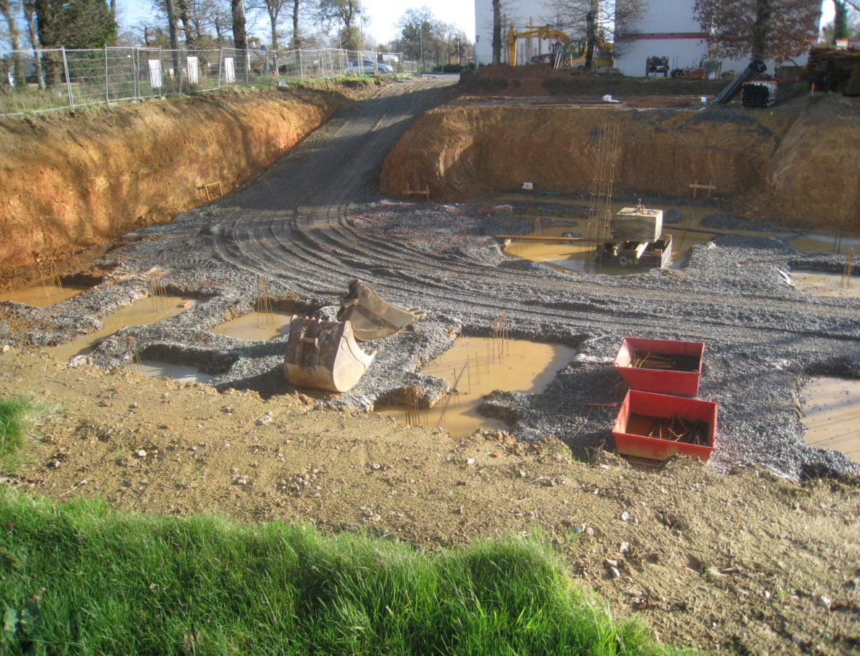
>>> Partie 1 – individuelle : Étude économique d’une partie d’ouvrage
Étude de la rampe d'accès au sous-sol :
Candidat 1

Slide 8
>>> Partie 1 – individuelle : Étude économique d’une partie d’ouvrage
Étude de la rampe d'accès au sous-sol :
Candidat 1
La rampe d'accès au sous-sol est un ouvrage particulier indépendant du bâtiment principal.
Établir les modes opératoires de réalisation ainsi que les sous-détails des ouvrages élémentaires qui la composent (fondations, voiles, rampe.)
On considérera le terrassement comme étant effectué préalablement
Compétences mobilisées: C7-C8-C9-C10-C14

Slide 9
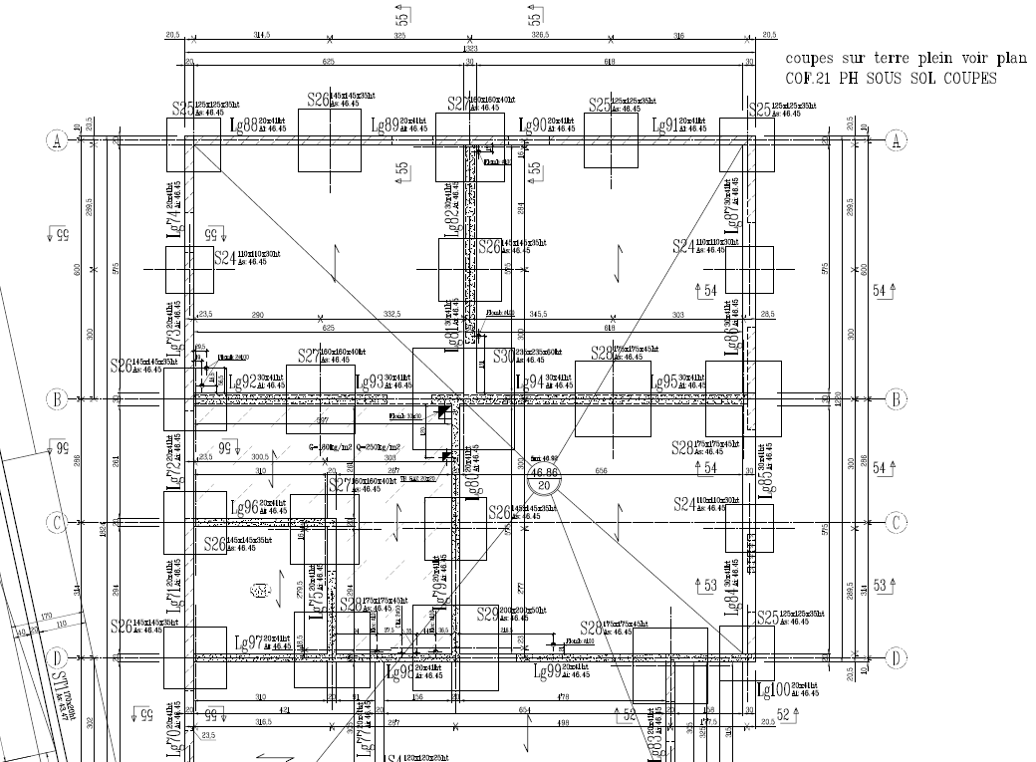
>>> Partie 1 – individuelle : Étude économique d’une partie d’ouvrage
Étude des fondations de la cage A :
Candidat 2

Slide 10
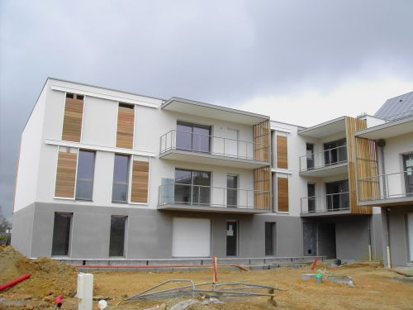
>>> Partie 1 – individuelle : Étude économique d’une partie d’ouvrage
Étude des casquettes du plancher haut du 2e étage
Candidat 3

Slide 11
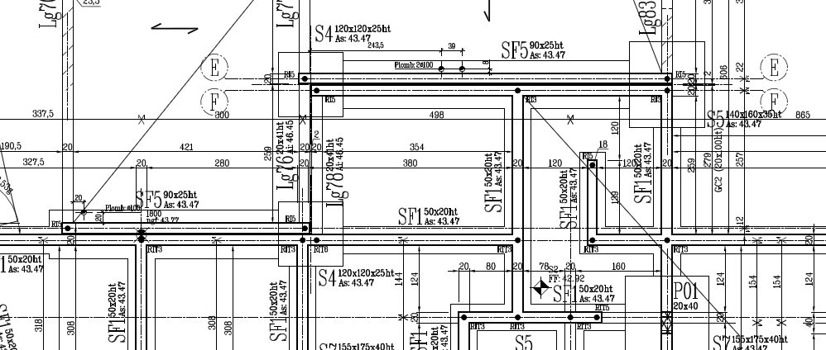
>>> Partie 1 – individuelle : Étude économique d’une partie d’ouvrage
Étude du joint de dilatation situé entre les cages A et C.
Candidat 4

Slide 12
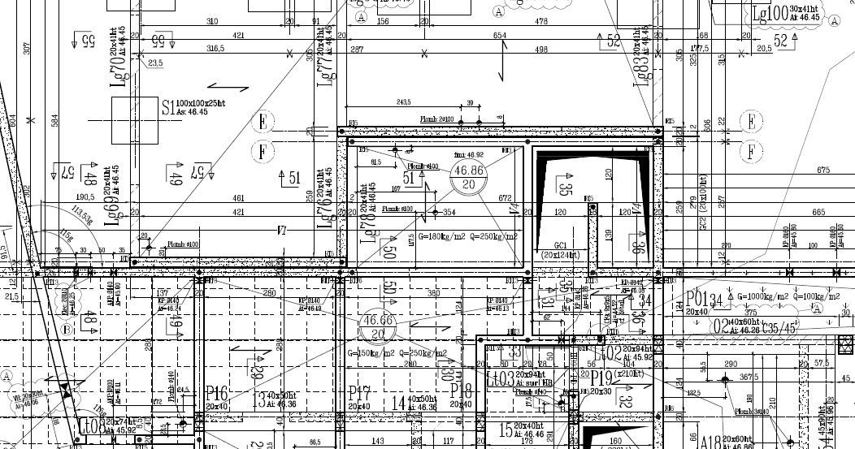
>>> Partie 1 – individuelle : Étude économique d’une partie d’ouvrage
Étude du joint de dilatation situé entre les cages A et C.
Candidat 4

Slide 13
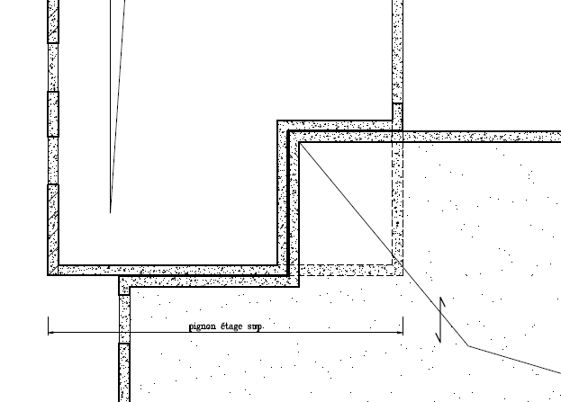
>>> Partie 1 – individuelle : Étude économique d’une partie d’ouvrage
Étude du joint de dilatation situé entre les cages A et C.
Candidat 4

Slide 14
>>> Partie 2 – Commune au groupe : Préparation de chantier
Localisation :
Étude sur l’ensemble du chantier (cages A, B, C et D)

Slide 15
>>> Partie 2 – Commune au groupe : Préparation de chantier
2.1°/ Quantitatif du gros-oeuvre :
Établir le quantitatif global du lot gros-oeuvre en fonction des solutions constructives compatibles avec le CCTP.
C7
Compétence mobilisée: C7

Slide 16
>>> Partie 2 – Commune au groupe : Préparation de chantier
2.2°/ Budget d’heures travaux:
A partir du quantitatif global, des temps unitaires correspondant à ce type d’ouvrage et des pièces du marché, définissez votre budget d'heures prévisionnel nécessaire à l'exécution des travaux gros-oeuvre pour l'ensemble de l’ouvrage.
Établir une étude de saturation de grue pour un niveau courant et une proposition d’équipes pour le niveau courant.
Compétences mobilisées: C9

Slide 17
>>> Partie 2 – Commune au groupe : Préparation de chantier
2.3°/ Planning détaillé des travaux:
Établir le planning détaillé du lot gros œuvre (comprenant les taches, les livraisons de matériel, les demandes de plan, et le lissage de la courbe de main d’œuvre)
Compétences mobilisées: C11

Slide 18
>>> Partie 2 – Commune au groupe : Préparation de chantier
2.4°/ Plan d'installation de chantier:
A partir des indications du plan de masse et des données du marché, établir le plan d'installation de chantier.
Une attention particulière sera demandée pour l’étude du démontage de la grue à tour (hypothèses, description du matériel, charges et épures justifiant la position et le choix du modèle de l’engin auxiliaire (PPM) de démontage.
Établir les documents préalables à l’ouverture d’un chantier.
Compétences mobilisées: C12-C13

Slide 19
